Slide 1
«Формирование образовательной среды естественнонаучной направленности в образовательной организации на основе сетевого взаимодействия»
Челябинский институт переподготовки и повышения квалификации работников образования
Муниципальное образовательное учреждение Саргазинская средняя общеобразовательная школа
Директор МОУ Саргазинская СОШ
Наталья Александровна Зайцева
Челябинск 2018

Slide 2
Инвариантная часть календарного плана работы РИП
Трансляция педагогического опыта на стажировочных мероприятиях и конференциях, семинарах по тематике проекта
Проведение вебинара для педагогических и руководящих работников общеобразовательных организаций Челябинской области по тематике РИП
Обобщение текущих результатов и концептуализация опыта, представление опыта в виде научных статьи и учебно-методической публикации

Slide 3
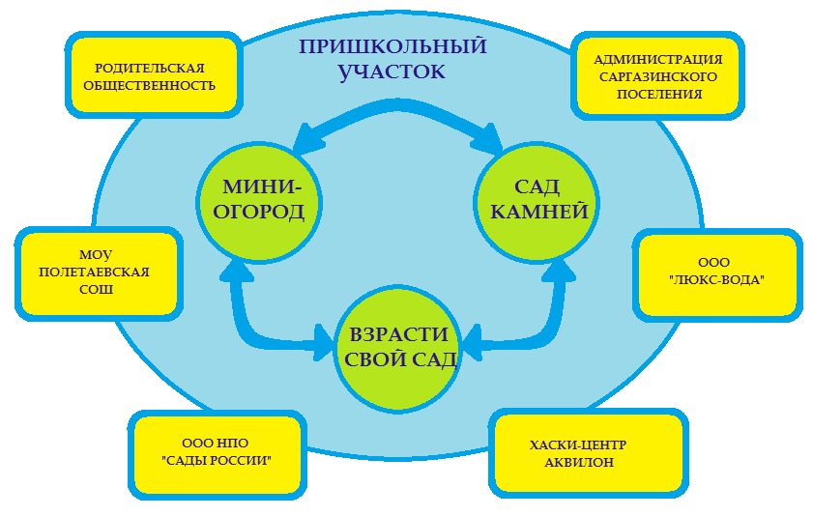
Подготовка видеоролика по распространению инновационного опыта среди образовательных организаций и предприятий сельскохозяйственной направленности и родительской общественности с целью компетентного проектирования образовательно-профессионального маршрута обучающихся

Slide 4
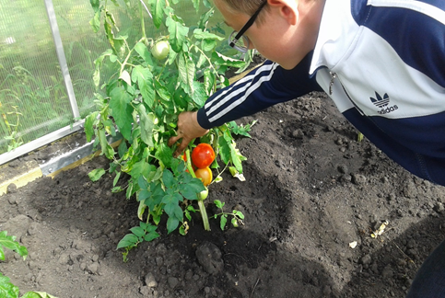
Создание проектно-сетевых творческих групп, как новой организационной формы педагогического взаимодействия для разработки и реализации новых образовательных проектов
1.Образовательный проект «Аптекарский огород»
2.Образовательный проект «Ботанический сад»
3. Образовательный проект «Четыре времени года»

Slide 5
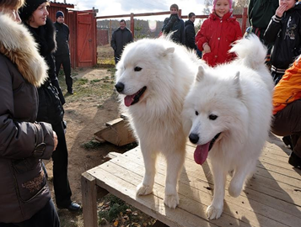
Образовательный проект «Аптекарский огород»
Проектно-сетевая творческая группа
-обучающиеся
-учителя
-родители
-ООО Аквилон
Создание новых образовательных ресурсов на основе сетевого взаимодействия.
Развитие интереса обучающихся к проектно-исследовательской деятельности.
Внедрение в образовательные системы(общего и дополнительного образования) новых образовательных технологий и методов обучения, основанных на развитии внеклассной проектно-исследовательской деятельности школьников.
Задачи
Результат
Индивидуальные и групповые проекты сельскохозяйственного направления, которые направлены на построение индивидуальных образовательных траекторий обучающихся

Slide 6
Образовательный проект «Ботанический сад»
Проектно-сетевая творческая группа
-обучающиеся
-учителя
-родители
-ООО НПО «Сады России»
-Создание коллекции живых растений разных частей света и различных климатических зон.
- Поиск полезных свойств растений и их культивирование
-Исследования в области садоводства, декоративного садоводства и цветоводства.
Задачи
Индивидуальные и групповые проекты сельскохозяйственного направления, которые направлены на профессиональное самоопределение обучающихся
Результат

Slide 7
Образовательный проект «Четыре времени года»
Проектно-сетевая творческая группа
-обучающиеся
-учителя
-родители
-Администрация Саргазинского сельского поселения
-Использование различных форм организации обучающихся
-Мастер классы по выращиванию сельскохозяйственных растений.
-Экспериментально-исследовательская деятельность сельскохозяйственного направления.
-Использование ресурсов сетевых партнёров для проектирования индивидуально познавательных маршрутов.
Задачи
Индивидуальные и групповые проекты сельскохозяйственного направления, которые направлены на профессиональное самоопределение обучающихся
Результат

Slide 8
Построение траекторий индивидуального развития обучающихся
Цель: Активизация профессионального самоопределения обучающихся
Вариативная часть учебного плана
Внеурочная деятельность
Приобретение трудового опыта(профессиональных навыков)
Дополнительные общеразвивающие
программы
Сетевые партнёры
ООО НПО «Сады России»

Slide 9
Дополнительная общеразвивающая программа естественнонаучной направленности «РоботоАтом и моделирование в начальной школе» как методический ресурс к школьным предметам естественно-научного цикла Возраст обучающихся: 7 – 10 лет Срок реализации: 3 года
Повышение качества образования учащихся путём создания условий для экспериментальной и научно-исследовательской деятельности, средствами лего-моделирования НОО
Цель
Формирование единой образовательной среды через программу дополнительного образования естественно-научной направленности в
Задачи:
Формирование у учащихся НОО навыков исследовательского проекта и всесторонних комплексных УУД в области технического творчества, средствами лего-моделирования
Изучить многообразие сельскохозяйственных профессий и их значение в жизни человека на уровне НОО.
Содержание программы предусматривает сетевое взаимодействие по направлениям: школа-школа, школа-предприятие и даёт возможность реализовывать творческую и проектную деятельность

Slide 10
Главная цель работы РИП:
Поиск новых форм творческого проектирования сельскохозяйственного и естественно-научного направления региональной инновационной площадки

